Slide 1
Fundamentos de Algoritmos e Estrutura de Dados #3 - Listas Encadeadas e Tabela Hash
Prof. André Gustavo Hochuli
gustavo.hochuli@pucpr.br
aghochuli@ppgia.pucpr.br
Notes:
Prof. André Hochuli

Slide 2
Plano de Aula
Listas Encadeadas
Filas e Pilhas
Tabela Hash
Contextualização do Problema
Funções Hash
Colisões
Exercícios e Análises
Fund. Algoritmos e Estrutura de Dados - Prof. André Hochuli
Aula 03
Notes:
Prof. André Hochuli

Slide 3
Atividades Avaliativas
Trabalho #1 (30%): Estruras Lineares vs Não-Lineares
29/08 até 14/09
Códificação e Relatório em Formato de Artigo
Trabalho #2 (20%): Grafos e Problemas de Busca
12/09 até 21/09
Codificação e Apresentação
Apresentação em horário de aula no formato híbrido dia 26/09
Avaliação Individual Online (50%)
Formato de Prova
Dia 26/09
Média
TR1*.3 + TR2*.2 + AVAL*.5 = 10
Presença: +2h de aula
Exceto pela Avaliação Individual, os Trabalhos 01 e 02 são realizados em Grupos (CANVA)
Fund. Algoritmos e Estrutura de Dados - Prof. André Hochuli
Aula 03
Notes:
Prof. André Hochuli

Slide 4
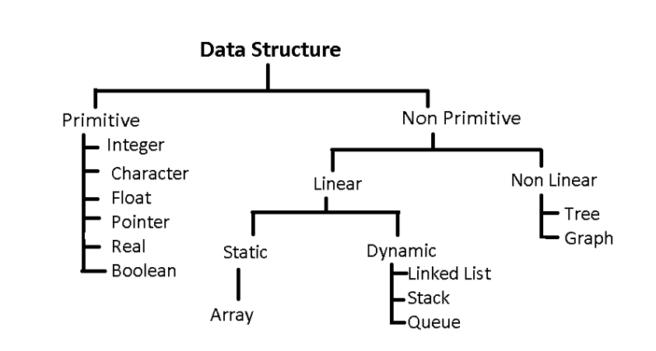
Estruturas de Dados
Fund. Algoritmos e Estrutura de Dados - Prof. André Hochuli
Aula 03
Notes:
Prof. André Hochuli

Slide 5
Estruturas de Dados
NOTA:
Embora a linguagem C seja tradicionalmente utilizada no ensino de Estruturas de Dados por permitir maior controle sobre memória e ponteiros, neste material adotamos Python e Programação Orientada a Objetos (POO) com fins didáticos.
O objetivo é priorizar a compreensão conceitual das estruturas e de seus algoritmos, utilizando abstrações que facilitam a aprendizagem. Essa abordagem permite ao estudante focar no raciocínio algorítmico e na arquitetura das estruturas, sem se prender inicialmente a detalhes de implementação de baixo nível.
Fund. Algoritmos e Estrutura de Dados - Prof. André Hochuli
Aula 03
Notes:
Prof. André Hochuli

Slide 6
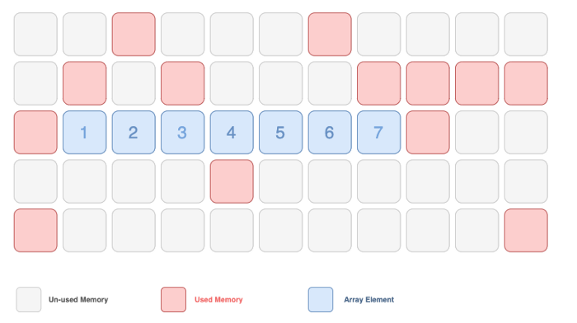
Estruturas de Dados Estáticas
Alocação contígua (Static)
Vantagens
Acesso é rápido e sequencial
Baixo Overhead
Requer baixo nível de programação
Desvantagem
Inviável para grandes massas de dados
Limitado ao número de blocos sequenciais livres
Fund. Algoritmos e Estrutura de Dados - Prof. André Hochuli
Aula 03
Notes:
Prof. André Hochuli

Slide 7
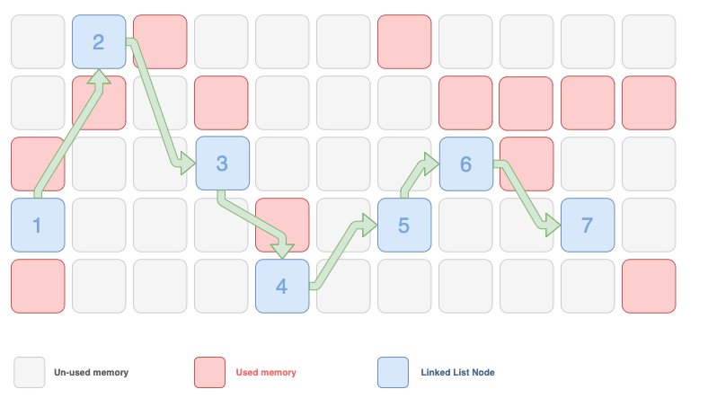
Estruturas de Dados Dinâmicas
Alocação não-contígua (Dynamic)
Vantagens
Armazenar grandes massas de dados
Memória física é o limite
Desvantagem
Overhead
Elevado nível de abstração
Arquiteturas
Listas Ligadas
Árvores
Grafos,….
Fund. Algoritmos e Estrutura de Dados - Prof. André Hochuli
Aula 03
Notes:
Prof. André Hochuli

Slide 8
Ponteiros
Ponteiros
Alocam endereços de memória
Referenciam outros dados
Eficiência no acesso e modificação de dados
Fund. Algoritmos e Estrutura de Dados - Prof. André Hochuli
Aula 03
Notes:
Prof. André Hochuli

Slide 9
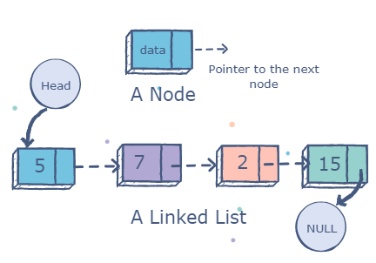
Listas Ligadas
Fund. Algoritmos e Estrutura de Dados - Prof. André Hochuli
Aula 03
Notes:
Prof. André Hochuli

Slide 10
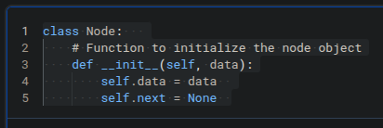
Listas Ligadas
Implementação
Fund. Algoritmos e Estrutura de Dados - Prof. André Hochuli
Aula 03
Notes:
Prof. André Hochuli

Slide 11
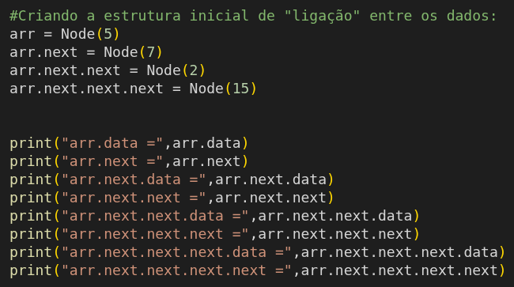
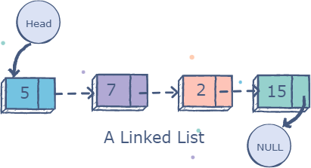
Listas Ligadas
Implementação
Fund. Algoritmos e Estrutura de Dados - Prof. André Hochuli
Aula 03
Notes:
Prof. André Hochuli

Slide 12
Listas Ligadas
E como percorrer a lista a partir do primeiro elemento?
Fund. Algoritmos e Estrutura de Dados - Prof. André Hochuli
Aula 03
Notes:
Prof. André Hochuli

Slide 13
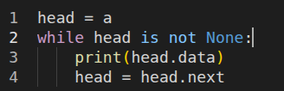
Listas Ligadas
E como percorrer a lista a partir do primeiro elemento?
Fund. Algoritmos e Estrutura de Dados - Prof. André Hochuli
Aula 03
Notes:
Prof. André Hochuli

Slide 14
Listas Ligadas
Como remover um elemento ? (i.e 2)
Fund. Algoritmos e Estrutura de Dados - Prof. André Hochuli
Aula 03
Notes:
Prof. André Hochuli

Slide 15
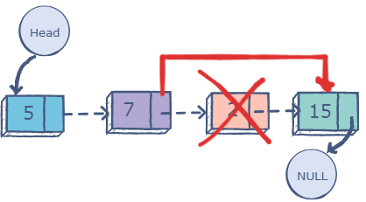
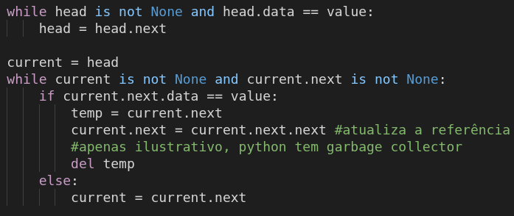
Listas Ligadas
Como remover um elemento ? (i.e 2)
Atualizando as referências
Fund. Algoritmos e Estrutura de Dados - Prof. André Hochuli
Aula 03
Notes:
Prof. André Hochuli

Slide 16
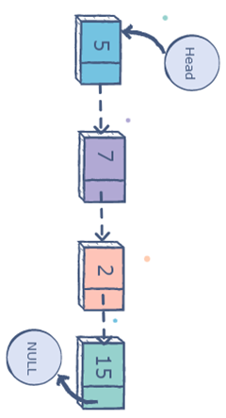
Pilha (Stack)
Pilha ou (Stack)
Inserção e Remoção da cabeça (Last In – First Out) - LIFO
Aplicações
Recursão (Programação)
Reverter Vetores
Histórico de Navegação
Etc
Fund. Algoritmos e Estrutura de Dados - Prof. André Hochuli
Aula 03
Notes:
Prof. André Hochuli

Slide 17
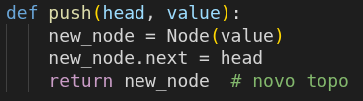
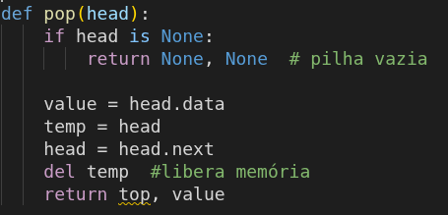
Pilha (Stack)
Pilha ou (Stack)
Inserção
Remoção
Fund. Algoritmos e Estrutura de Dados - Prof. André Hochuli
Aula 03
Notes:
Prof. André Hochuli

Slide 18
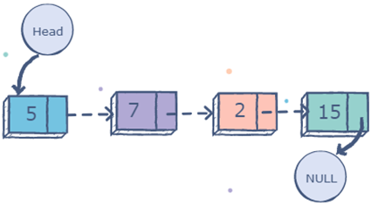
Fila (Queue)
Fila (Queue)
Inserção da Cauda
Remoção da Cabeça
Aplicações
Compartilhamento de Recursos
CPU, Interrupções, Harwades e Periféricos
Controle de Acesso
Transfêrência de Dados
Playlists
Fund. Algoritmos e Estrutura de Dados - Prof. André Hochuli
Aula 03
Notes:
Prof. André Hochuli

Slide 19
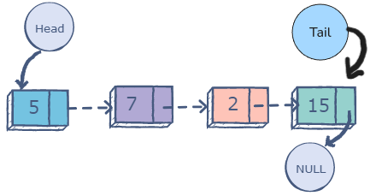
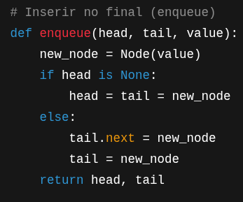
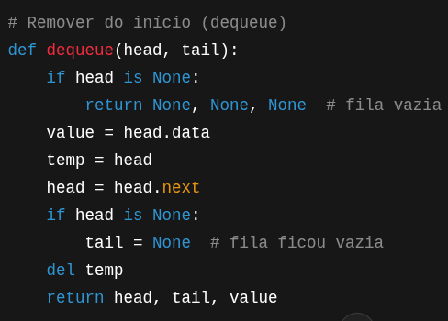
Fila (Queue)
Utiliza dois ponteiros
Inserção na Cauda
Remoção da Cabeça
Fund. Algoritmos e Estrutura de Dados - Prof. André Hochuli
Aula 03
Notes:
Prof. André Hochuli

Slide 20
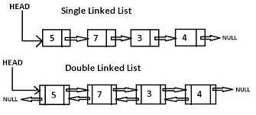
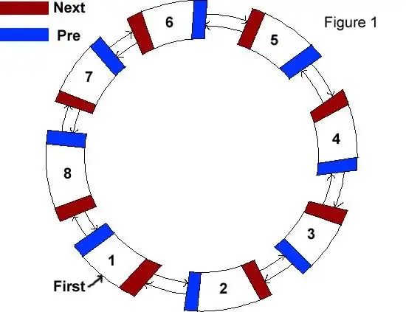
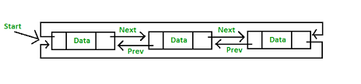
Outras Arquiteturas
Duplamente Encadeada
Circular
Fund. Algoritmos e Estrutura de Dados - Prof. André Hochuli
Aula 03
Notes:
Prof. André Hochuli

Slide 21
Implementação e Discussão
Let’s Code!!
LINK ==> Linked Lists and Hash Table.ipynb
Fund. Algoritmos e Estrutura de Dados - Prof. André Hochuli
Aula 03
Notes:
Prof. André Hochuli

Slide 22
Exercícios
Implemente um lista encadeada, com inserção e remoção em qualquer posição
Implemente um algoritmo de ordenação utilizando listas ligadas
Implemente o jogo da torre de Hanói
Implemente a busca por elemento recursiva
Fund. Algoritmos e Estrutura de Dados - Prof. André Hochuli
Aula 03
Notes:
Prof. André Hochuli

Slide 23
Hash Table
Notes:
Prof. André Hochuli

Slide 24
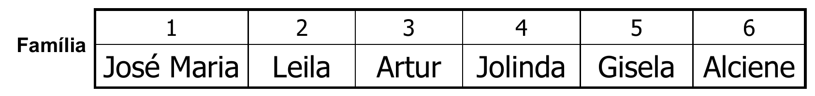
Problema
Buscar um elemento em tempo constante independente da chave
Imagine um problema para armazenar identificadores de 11 dígitos (i.e CPF)
10^11 = 100.000.000.000 (100bi)
A busca é custosa: O(n)
Busca Binária O(log n)?
Aplicar métodos de ordenação a cada ‘evento’ é custoso
Recursivos (i.e QuickSort - N Log N)
Não Recursivos (i.e Insertion N^2)
Fund. Algoritmos e Estrutura de Dados - Prof. André Hochuli
Aula 03
Notes:
Prof. André Hochuli

Slide 25
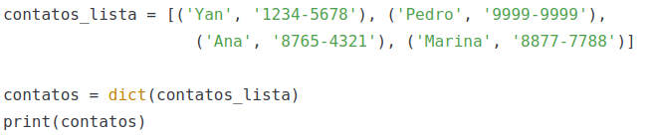
Dicionário de Dados
Tipo de dados abstrato que representa um objeto/entidade
Implementa as funções Inserir, Buscar e Remover
Utiliza chaves para indexar a informação (função hash)
Key == Ana
Fund. Algoritmos e Estrutura de Dados - Prof. André Hochuli
Aula 03
Notes:
Prof. André Hochuli

Slide 26
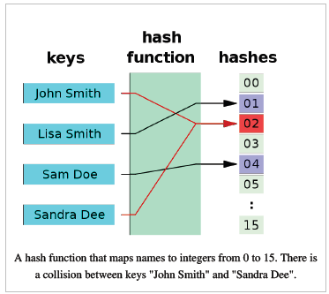
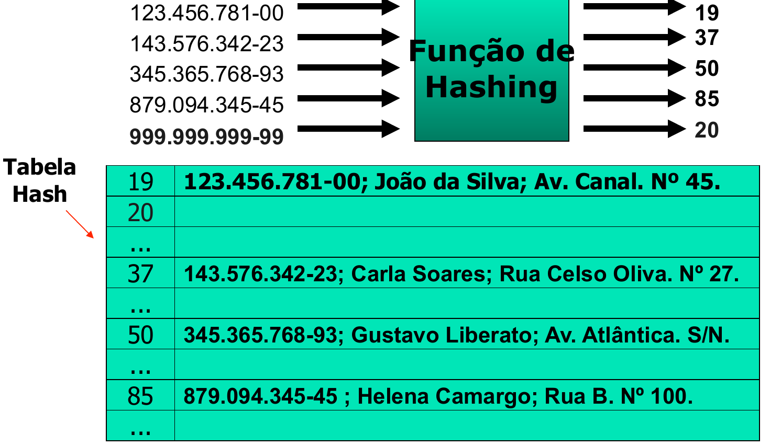
Função Hash e Tabela Hash
Funções Hash ou Funções de Espalhamento é uma função de mapeamento do dados para outro domínio
Não permite caminho inverso (reconstrução)
A colisão é um fator importante
Fund. Algoritmos e Estrutura de Dados - Prof. André Hochuli
Aula 03
Notes:
Prof. André Hochuli

Slide 27

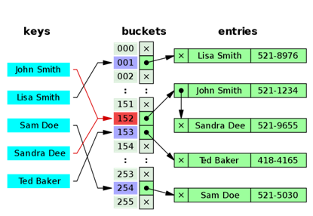
Funções Hash - h(k)
Módulo
Valor de M é crítico (M colisões)
Outros métodos
Multiplicação
Fibonacci
Etc...
Qualidade da hash determina:
Colisões vs Custo computacional
Fund. Algoritmos e Estrutura de Dados - Prof. André Hochuli
Aula 03
Notes:
Prof. André Hochuli

Slide 28
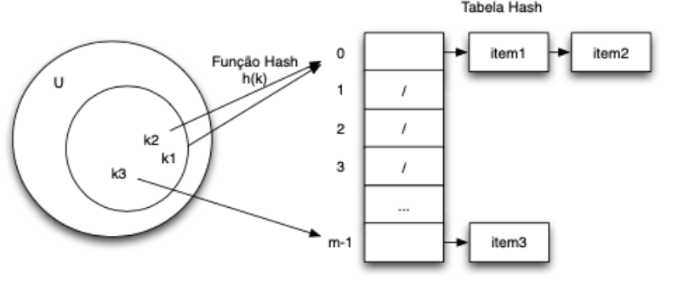
Colisão
Um ou mais itens mapeados para a mesma chave
Solução*: Encadeamento
Tamanho da lista (#colisões) depende de h(x)
*Existem outras soluções disponíveis no estado da arte
Fund. Algoritmos e Estrutura de Dados - Prof. André Hochuli
Aula 03
Notes:
Prof. André Hochuli

Slide 29
Atividades Avaliativas
Trabalho #1 (30%): Estruras Lineares vs Não-Lineares
29/08 até 14/09
Códificação e Relatório em Formato de Artigo
Trabalho #2 (20%): Grafos e Problemas de Busca
12/09 até 21/09
Codificação e Apresentação
Apresentação em horário de aula no formato híbrido dia 26/09
Avaliação Individual Online (50%)
Formato de Prova
Dia 26/09
Média
TR1*.3 + TR2*.2 + AVAL*.5 = 10
Presença: +2h de aula
Fund. Algoritmos e Estrutura de Dados - Prof. André Hochuli
Aula 03
Notes:
Prof. André Hochuli

Slide 30
Exercício
Implementar uma tabela hash
Avaliar diferentes funções hash e seus parâmetros
Analises Críticas e Comparações de Desempenho
i.e Número de Colisões
Fund. Algoritmos e Estrutura de Dados - Prof. André Hochuli
Aula 03
Notes:
Prof. André Hochuli

Slide 31
Implementação e Discussão
Let’s Code!!
LINK ==> Linked Lists and Hash Table.ipynb
Fund. Algoritmos e Estrutura de Dados - Prof. André Hochuli
Aula 03
Notes:
Prof. André Hochuli

